Slide 1

그로스 해킹
상명대학교
컴퓨터과학전공
장준영

Slide 2
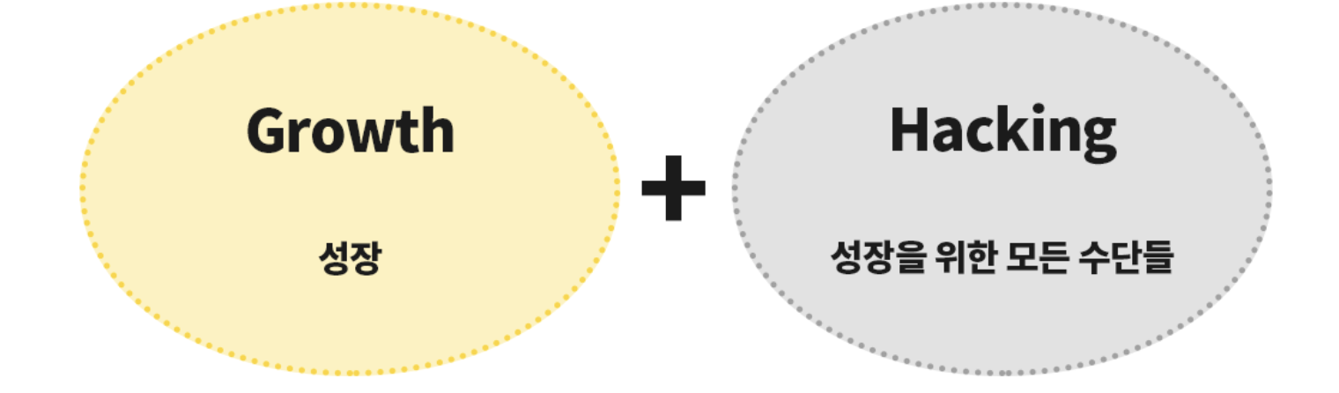

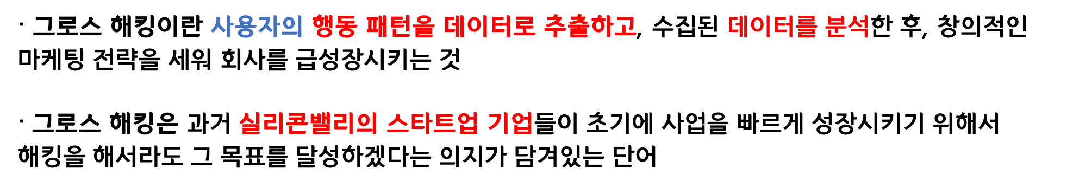
01. 개요
$・$ 그로스 해킹이란 사용자의 행동 패턴을 데이터로 추출하고, 수집된 데이터를 분석한 후, 창의적인 마케팅 전략을 세워 회사를 급성장시키는 것
$・$그로스 해킹은 과거 실리콘밸리의 스타트업 기업들이 초기에 사업을 빠르게 성장시키기 위해서 해킹을 해서라도 그 목표를 달성하겠다는 의지가 담겨있는 단어

Slide 3
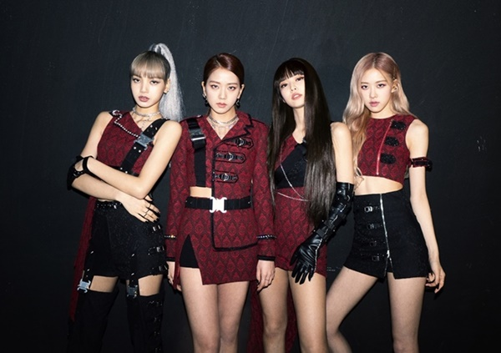


02. 그로스 해킹 예시
<블랙핑크 멤버 4명>
신발을 사고 싶다

Slide 4




02. 그로스 해킹 예시
회원가입
장바구니
이탈
이탈
회원가입
이탈
회원가입
장바구니
구매

Slide 5
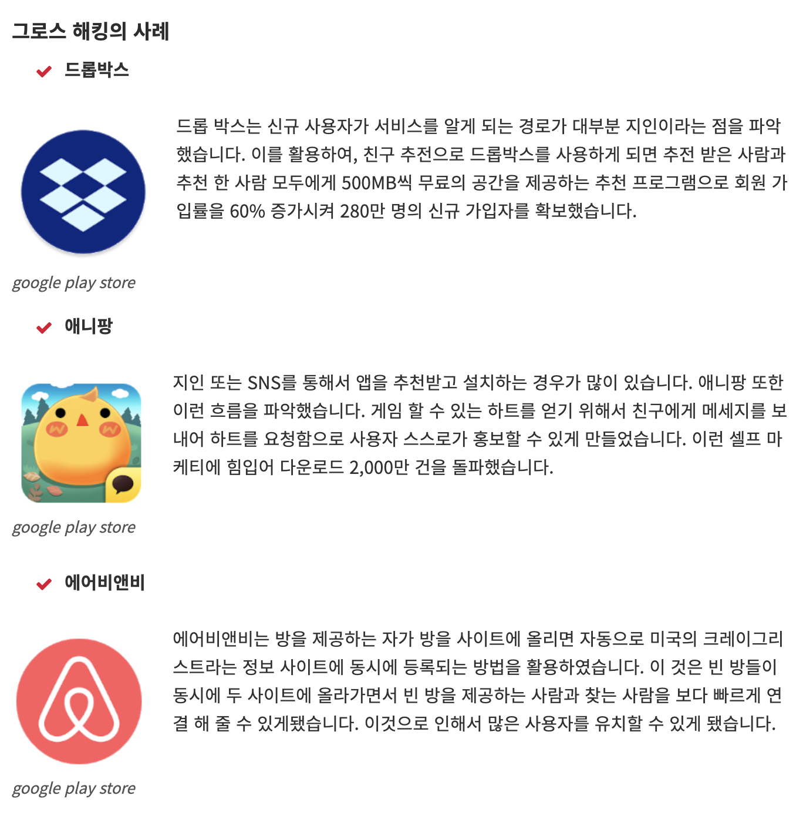
03. 그로스 해킹 사례

Slide 6
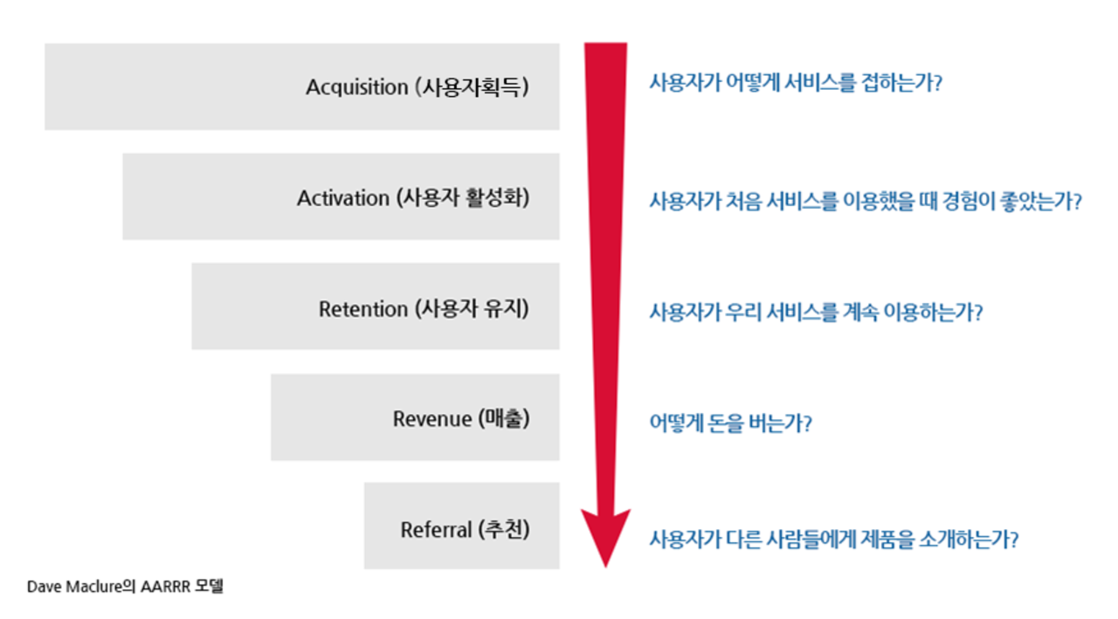
04. 그로스 해킹 프레임 워크
<AARRR 모델>

Slide 7
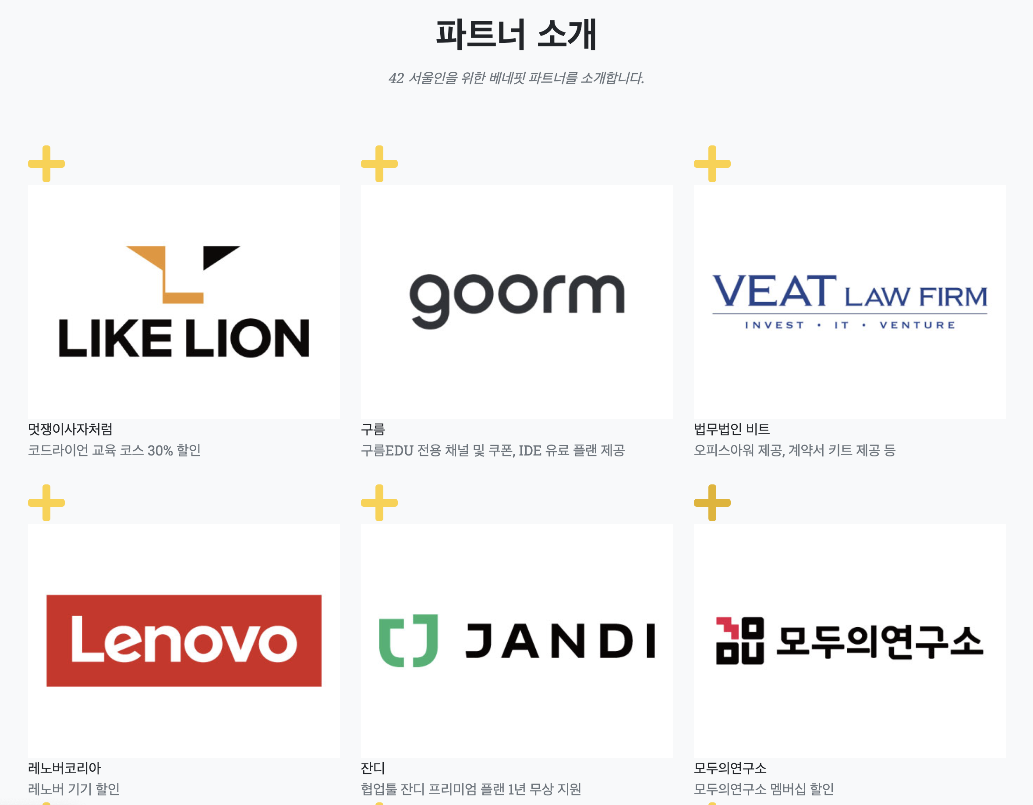
05. 우리가 적용할 수 있는 것
로그 수집 -> 로그 시각화
-> 마케팅 전략

